Slide 1
Seniorzy zwiedzają świat.
Ziemia Święta – u Źródeł Chrześcijaństwa.
Uczestnicy grupy Nr 394.PYS.XIV/15
Kursu Obsługi Komputera w Pyskowicach podróżują
po różnych zakątkach ziemi.
Między innymi odwiedzili Izrael i Jordanię.
Notes:
02.10.2020
1
1

Slide 2
Ziemia Święta
Terminem „Ziemia Święta” określa się tereny dzisiejszego Izraela i Palestyny. To tutaj około 1800 roku p.n.e. osiedlili się potomkowie Abrahama i to tu żyli patriarchowie Izaak i Jakub.
Notes:
02.10.2020
2
2

Slide 3
Mapa Ziemi Świętej za czasów Chrystusa
Notes:
02.10.2020
3
3

Slide 4
Jerozolima – serce Ziemi Świętej
Jerozolima – stolica i największe miasto Izraela. W obrębie murów starego miasta, krzyżują się drogi i tradycje trzech wielkich religii: chrześcijaństwa, judaizmu i islamu. Jest to największe miasto Izraela nie tylko pod względem powierzchni (123 km²), ale także pod względem liczby ludności – obecnie liczy ponad 700 tys. mieszkańców.
Notes:
02.10.2020
4
4

Slide 5
Jerozolima – Mury obronne – Brama Jafy
Notes:
02.10.2020
5
5

Slide 6
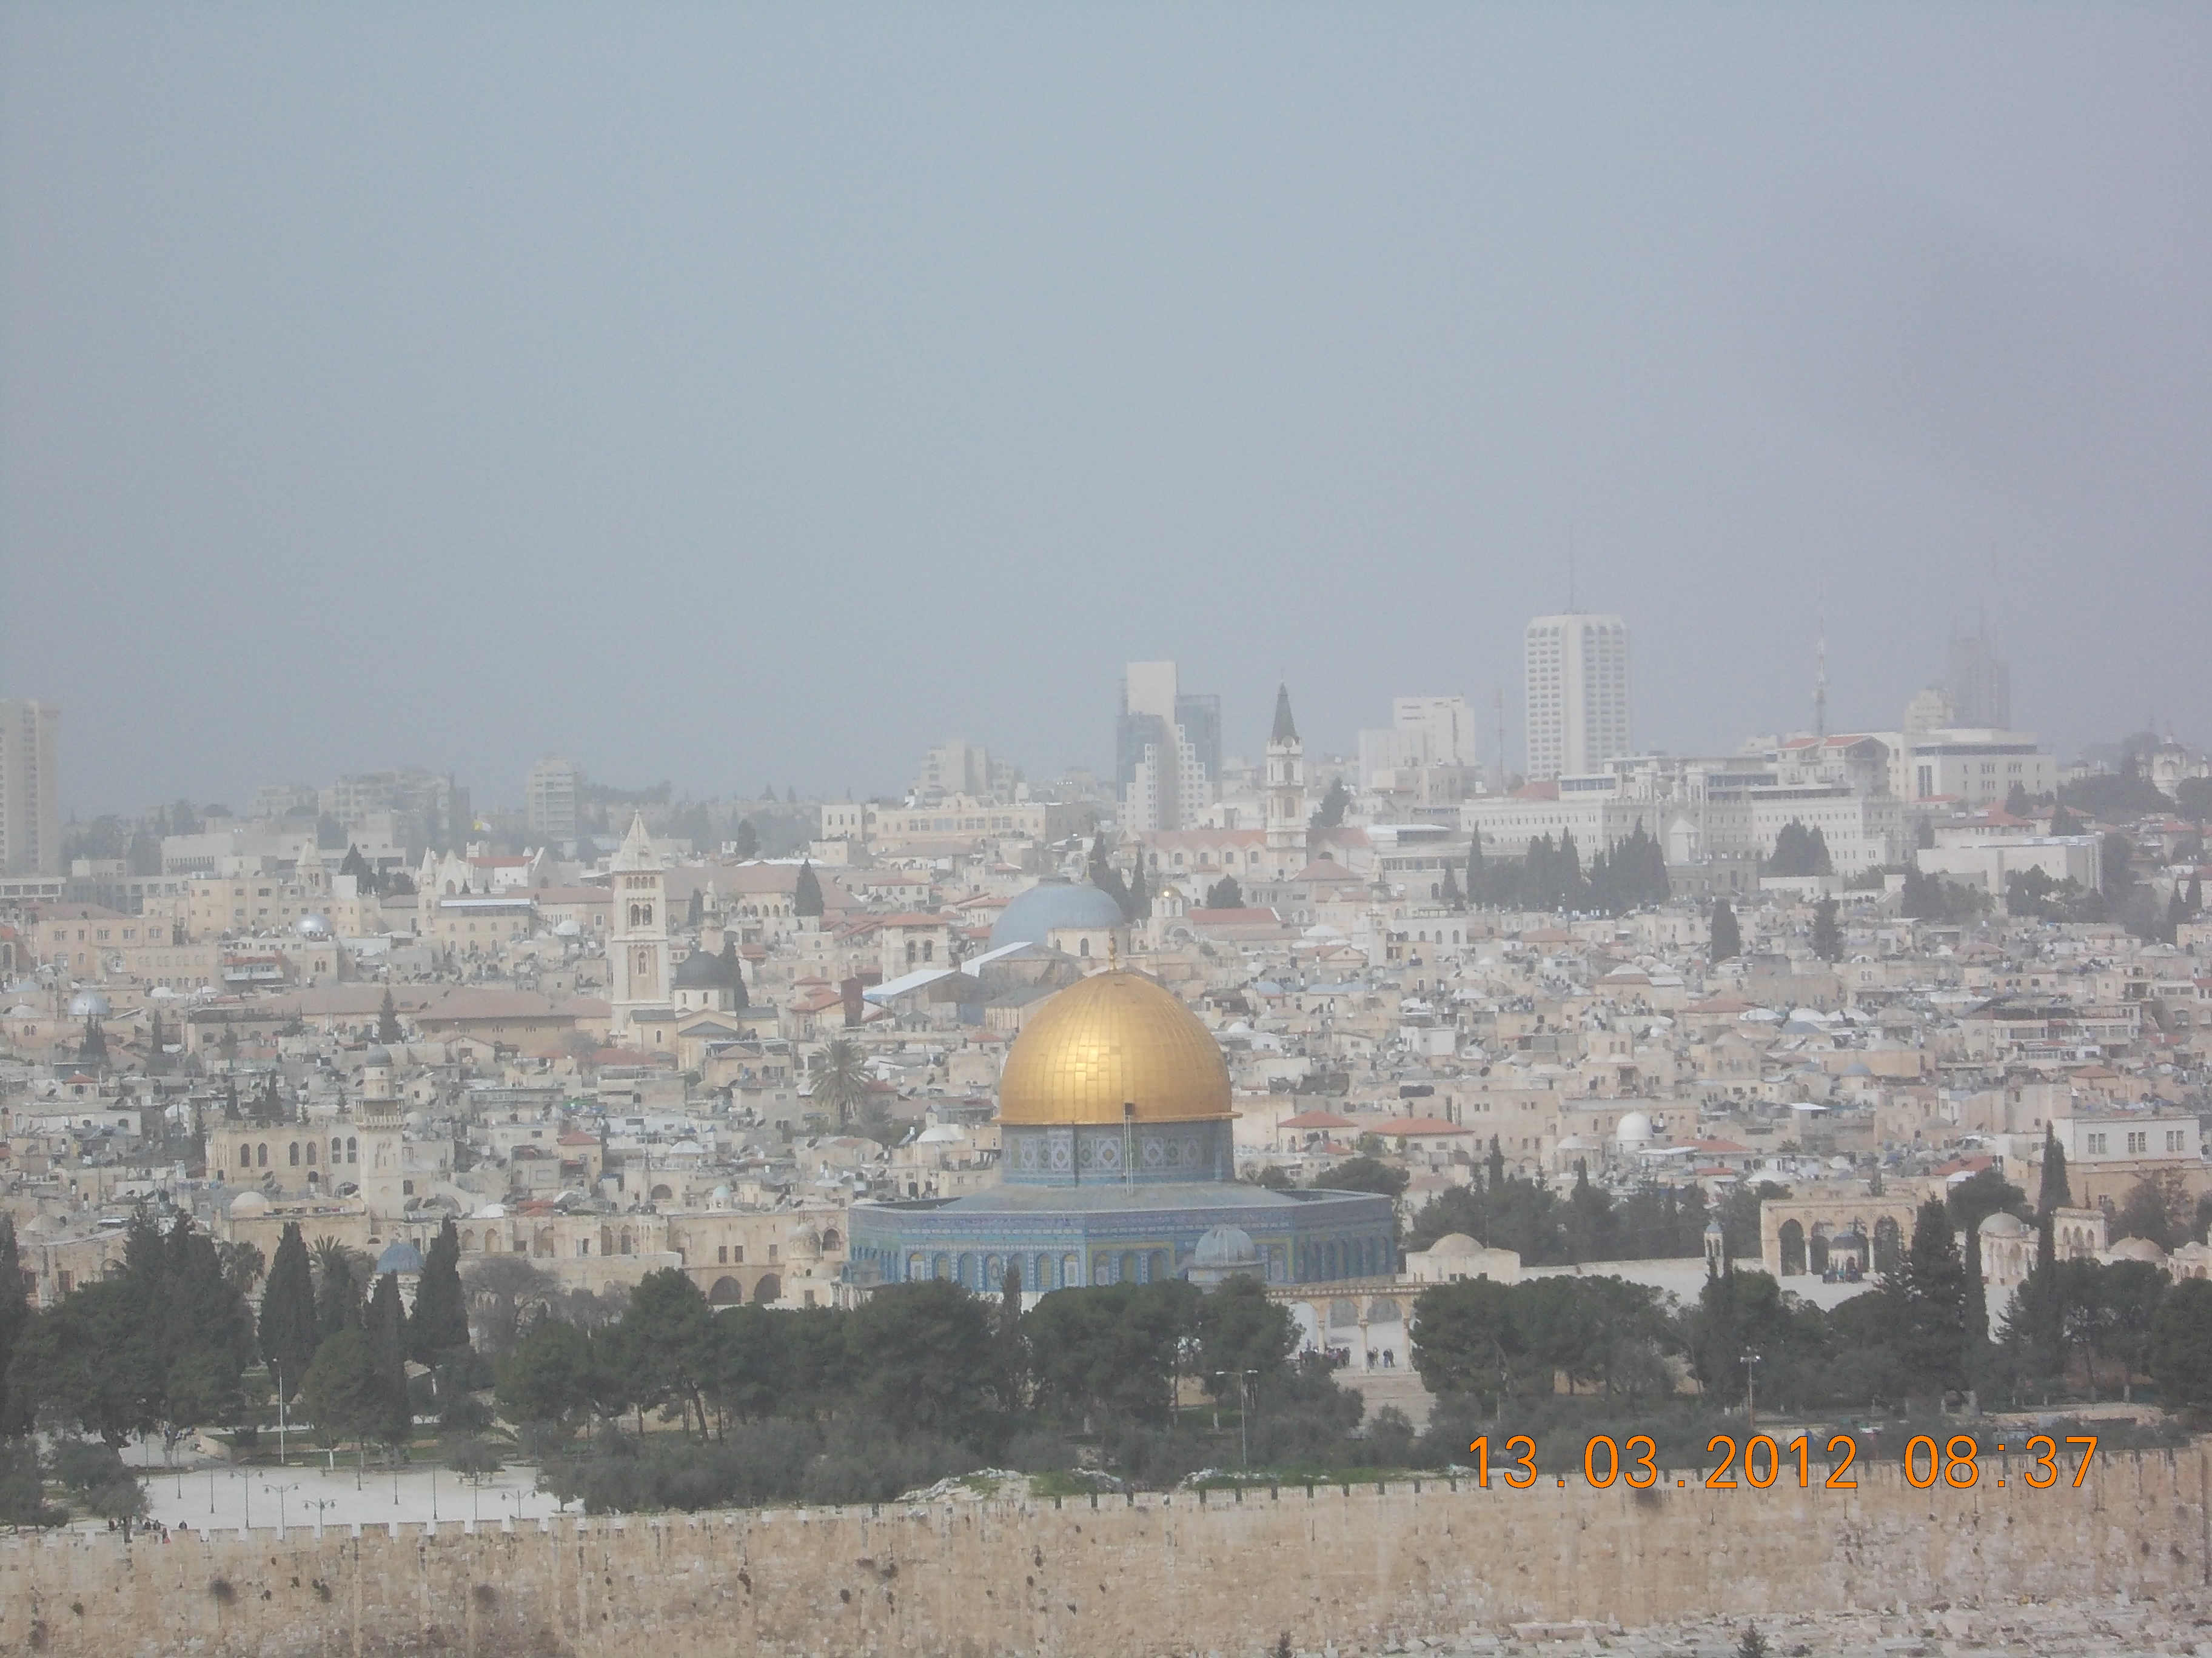
Jerozolima – Widok z Góry Oliwnej
Notes:
02.10.2020
6
6

Slide 7
Jerozolima – Wzgórze Świątynne i Ściana Płaczu
Wzgórze Świątynne góruje nad jerozolimskim Starym Miastem. To święte miejsce chrześcijan, muzułmanów i żydów. Król Salomon wzniósł tu słynną świątynię, którą w 586r. p.n.e. zburzyli Babilończycy. Drugą świątynię w tym miejscu wzniósł król Herod. Została ponownie zburzona w 70r. Do dnia dzisiejszego zachowała się tylko jedna ściana – to Ściana Płaczu. Miejsce to odwiedzają wszyscy pielgrzymi różnych wyznań przebywających w Jerozolimie.
Notes:
02.10.2020
7
7

Slide 8
Jerozolima – Wzgórze Świątynne i Ściana Płaczu
Notes:
02.10.2020
8
8

Slide 9
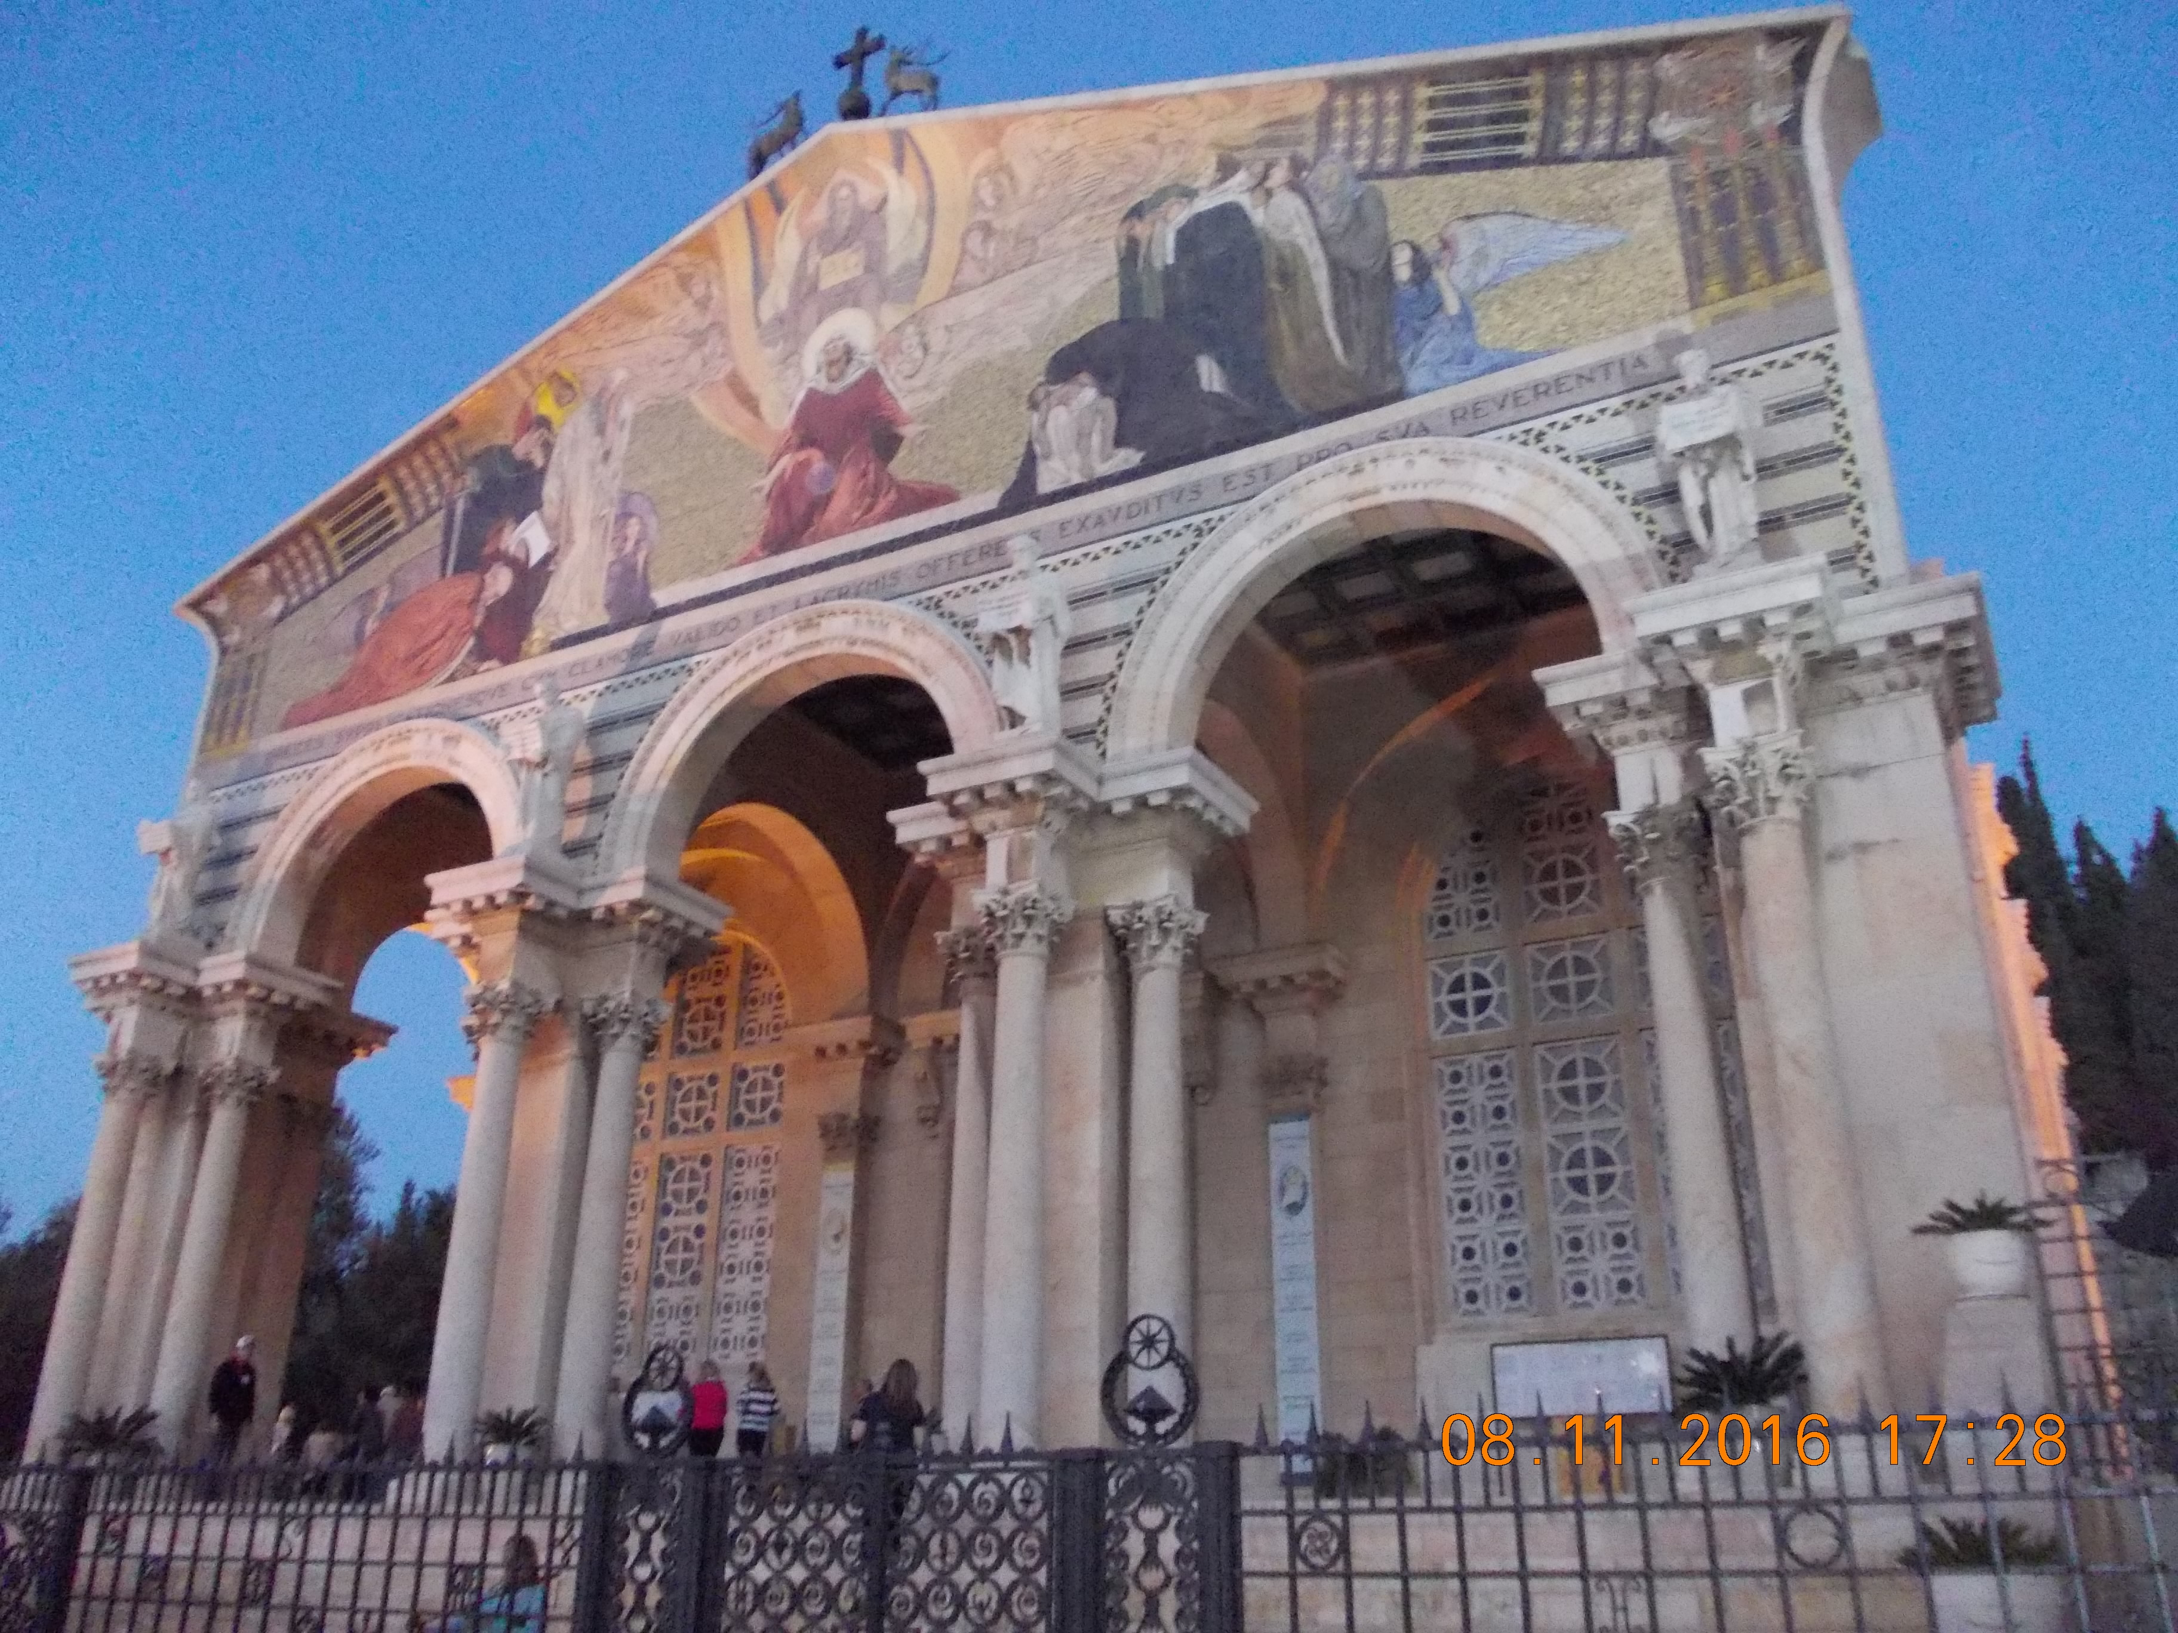
Jerozolima – Bazylika Agonii
Bazylika Agonii leży na stoku Góry Oliwnej, w miejscu modlitwy i agonii Jezusa. Obecna świątynia pochodzi z 1924r. Została ufundowana przez społeczności dwunastu narodów z całego świata, w tym Polaków.
Notes:
02.10.2020
9
9

Slide 10
Jerozolima - Góra Oliwna
Góra Oliwna to jedno z najważniejszych miejsc dla chrześcijan. Nazwa pochodzi od bujnych gajów oliwnych, które niegdyś porastały szczyt. Góra Oliwna wznosi się na wschód od Jerozolimy na wysokości 815m n.p.m.
Notes:
02.10.2020
10
10

Slide 11
Jerozolima – Ogród Oliwny
Notes:
02.10.2020
11
11

Slide 12
Nazaret
Miasto Nazaret znajduje się w Dolnej Galilei, pośrodku doliny otoczonej górami. Bazylikę Zwiastowania wybudowano w miejscu, w którym Archanioł Gabriel zwiastował Marii, że zostanie matką Syna Bożego. Jest to jedno z najczęściej odwiedzanych miejsc w Ziemi Świętej. W V wieku nad Grotą Zwiastowania wyznawcy Chrystusa wybudowali pierwszą świątynię.
Notes:
02.10.2020
12
12

Slide 13
Nazaret – Bazylika Zwiastowania
Notes:
02.10.2020
13
13

Slide 14
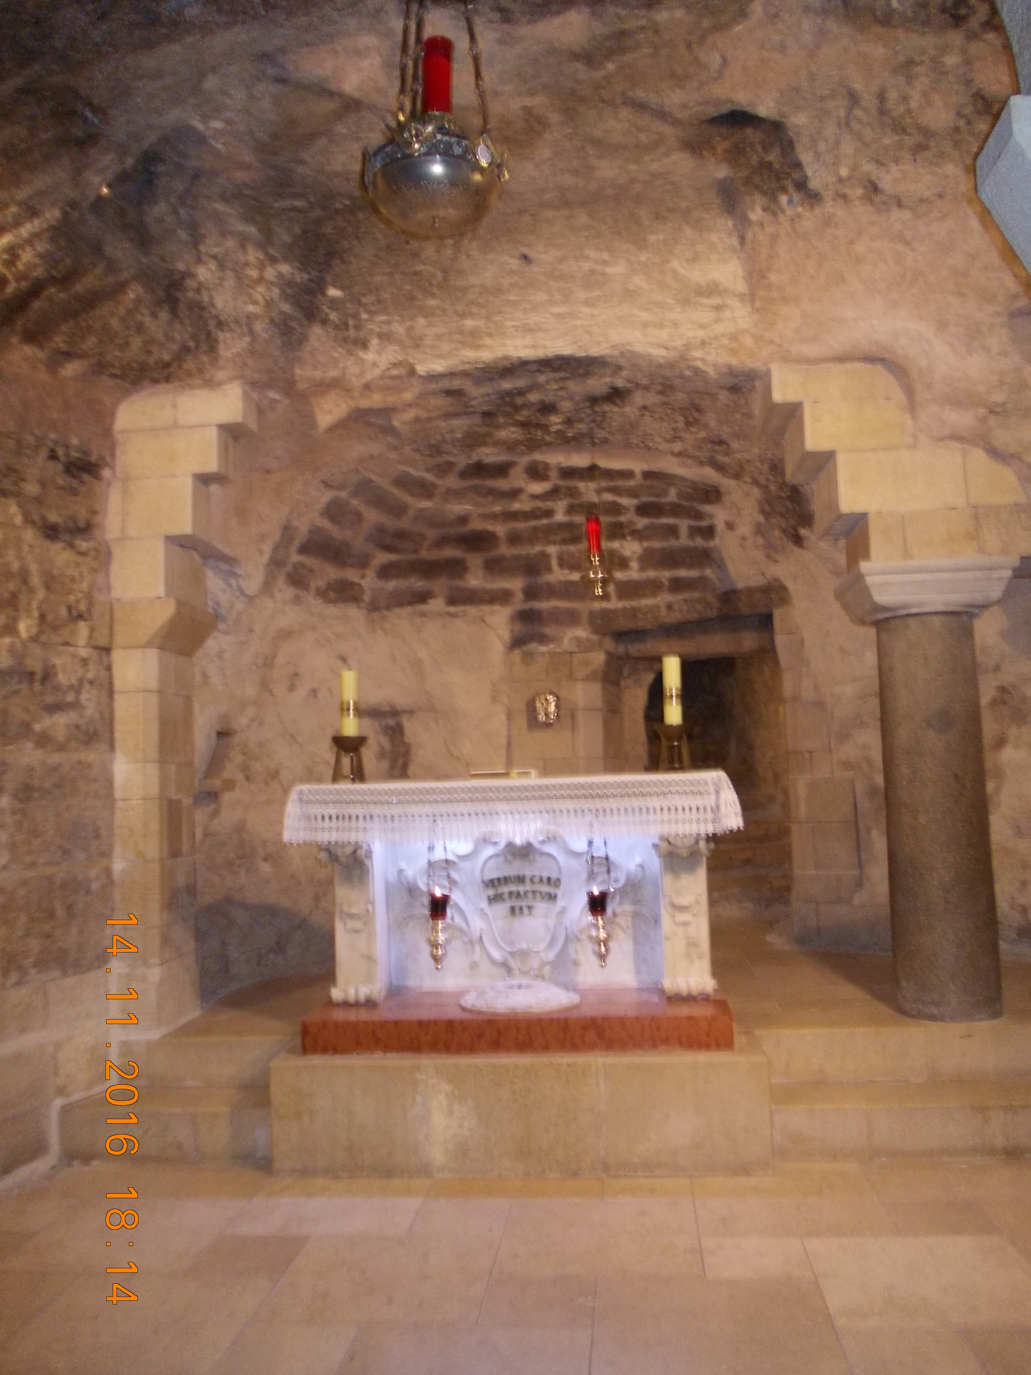
Nazaret – Grota Zwiastowania
Notes:
02.10.2020
14
14

Slide 15
Nazaret – Tablica Pamiątkowa na Kościele Św. Rodziny
Notes:
02.10.2020
15
15

Slide 16
Góra Błogosławieństw
Góra Błogosławieństw znajduje się na brzegu Jeziora Galilejskiego, w sąsiedztwie miasta Kafarnaum. Na górze znajduje się świątynia wybudowana w 1936r. Na ruinach kościoła z IV wieku.
Notes:
02.10.2020
16
16

Slide 17
Kościół na Górze Błogosławieństw
Notes:
02.10.2020
17
17

Slide 18
Tabga - Kościół Prymatu św. Piotra
Kościół Prymatu św. Piotra zbudowano z wulkanicznego bazaltu. Kryje w sobie skałę „Mensa Christi”, zwaną „Stołem Pana”, uważaną za miejsce wspólnego posiłku Jezusa i apostołów. Tutaj również Jezus dokonał przekazania Prymatu (władzy) św. Piotrowi i ogłosił swoim uczniom, że to właśnie na jego opoce będzie budował swój Kościół na ziemi.
Notes:
02.10.2020
18
18

Slide 19
Tabga – Kościół Prymatu św. Piotra
Notes:
02.10.2020
19
19

Slide 20
Rzeka Jordan
Rzeka Jordan wypływa z Jeziora Genezaret. W linii prostej jego długość wynosi 105 km. W rzece Jordan Jezus przyjął chrzest. Od początków chrześcijaństwa przybywali tu i dalej przybywają pielgrzymi, by tak jak Chrystus zanurzyć się w wodach Jordanu. Dla tych, którzy chcą zanurzyć się w nurtach rzeki i przyjąć chrzest, zbudowano specjalne rampy. Znajdują się tu również kameralne sale i pomieszczenia modlitw.
Notes:
02.10.2020
20
20

Slide 21
Chrzest w rzece Jordan
Notes:
02.10.2020
21
21

Slide 22
Kafarnaum
Kafarnaum jest najsłynniejszym miastem nad Jeziorem Galilejskim. Na terenach Kafarnaum archeolodzy znaleźli dowody na istnienie nieprzerwanej tradycji chrześcijańskiej, datującej się już od schyłku I wieku.W kwietniu 1968r. odkryto ośmioboczną budowlę – dom św. Piotra zamieniony na kościół. Nad archeologicznymi ruinami domu św. Piotra, franciszkanie wznieśli kościół (konsekrowany 29 czerwca 1990r.).
Notes:
02.10.2020
22
22

Slide 23
Kafarnaum- kościół nad ruinami domu św. Piotra
Notes:
02.10.2020
23
23

Slide 24
Jezioro Galilejskie
Jezioro Galilejskie nazywane jest też Tyberiadzkim lub Genezaret. Jezioro zasilają wody biblijnej rzeki Jordan. Leży ono na głębokości 208 – 213 m poniżej poziomu Morza Śródziemnego, jezioro znajduje się w głębokiej depresji. Jego długość wynosi 21 km, zaś szerokość w najszerszym miejscu mierzy 12 km. Głębokość jeziora osiąga 44 m, zaś obwód wynosi 52 km.
Notes:
02.10.2020
24
24

Slide 25
Jeziora Galilejskie
Notes:
02.10.2020
25
25

Slide 26
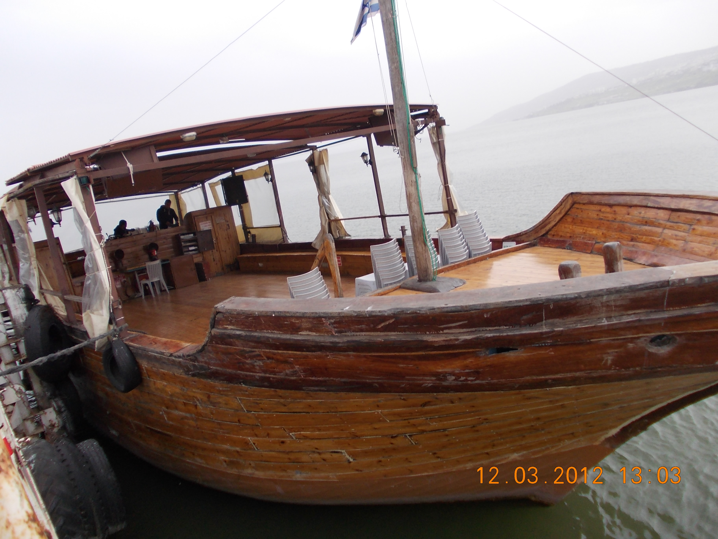
Jezioro Galilejskie - Łódź Piotrowa
Notes:
02.10.2020
26
26

Slide 27
Cezarea Nadmorska
Za czasów Heroda Wielkiego wybudowano imponujący port nad Morzem Śródziemnym, zwany Cezareą Nadmorską. Budowę ukończono w 10-9 r. przed Chrystusem. Za panowania Heroda wzniesiono system zaopatrzenia w wodę, który składał się z dwóch akweduktów. Miał 9 km długości i dostarczał wodę ze źródeł na południowych zboczach Karmelu.
Notes:
02.10.2020
27
27

Slide 28
Cezarea Nadmorska - Akwedukty
Notes:
02.10.2020
28
28

Slide 29
Góra Karmel
Karmel jest północno-wschodnim odgałęzieniem gór Samarii. Wyrastają one nagle, niby mur na wybrzeżu Morza Śródziemnego. Ich szerokość wynosi od 5-8 km. Ich wysokość waha się od 240 do ponad 500 m n.p.m. W Biblii Karmel uchodził za świętą górę. Przebywali i działali tutaj prorocy, szczególnie Eliasz i Elizeusz. Tutaj obecnie znajduje się kościół i klasztor Stella Maris (Gwiazda Morza).
Notes:
02.10.2020
29
29

Slide 30
Góra Karmel – Widok na Hajfę
Notes:
02.10.2020
30
30

Slide 31
Yad Vashem
Yad Vashem „Pomnik Chwały” tych, których już nie ma, upamiętnia śmierć milionów Żydów, którzy zginęli z rąk hitlerowców. Wielki kompleks zawiera Archiwum Holacaustu. W Sali Pamięci, na płytach w posadzce umieszczono nazwy 21 obozów koncentracyjnych. Wieczny ogień płonie przed wielką urną, w której złożono prochy ze wszystkich obozów koncentracyjnych. W Alei Sprawiedliwych, znajduje się ok. 15 000 drzew. Około 5 000 drzew zostało posadzonych przez Polaków, którzy ratowali Żydów.
Notes:
02.10.2020
31
31

Slide 32
Yad Vashem – Muzeum Holacaustu
Notes:
02.10.2020
32
32

Slide 33
Yad Vashem – Muzeum Holacaustu
Notes:
02.10.2020
33
33

Slide 34
Tel Aviv - Sztuka Współczesna
Notes:
02.10.2020
34
34

Slide 35
Jordania - Petra
Petra „Skała” - ruiny miasta Nabatejczyków, którego rozkwit miał miejsce w czasach antycznych III w. p.n.e. do I w. n.e. Znajduje się w południowo-zachodniej Jordanii. Położona jest w skalnej dolinie, do której prowadzi jedna wąska droga wśród skał – wąwóz As-Sik. Petra słynie z licznych budowli wykutych w skałach.
Notes:
02.10.2020
35
35

Slide 36
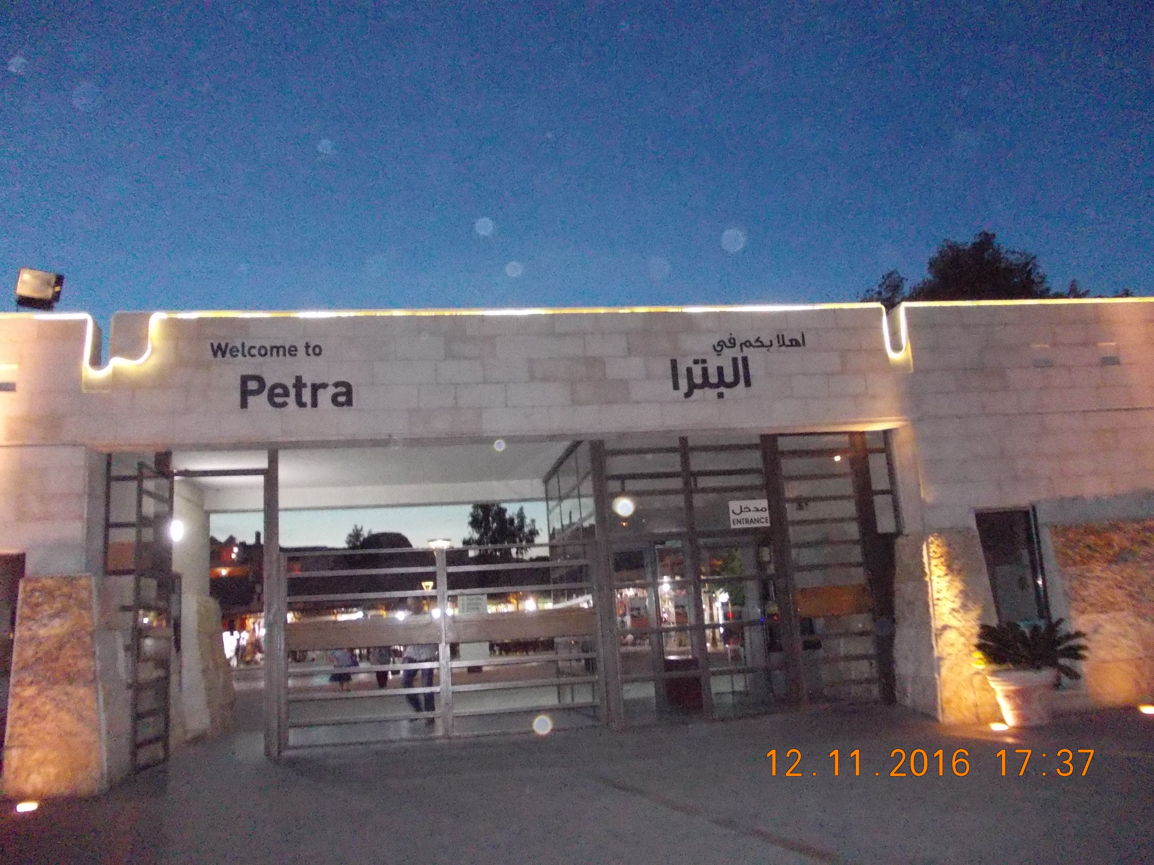
Jordania - Petra
Notes:
02.10.2020
36
36

Slide 37
Jordania - Petra
Notes:
02.10.2020
37
37

Slide 38
Jordania – Pustynia Wadi Rum
Cały obszar koncentruje się wokół głównej doliny Wadi Rum. Najwyższym wzniesieniem w Jordanii jest Dżabal Umm ad Dami mający 1840 m n.p.m., a położony 30 km na południe od wioski Wadi Rum. W pogodny dzień ze szczytu można zobaczyć Morze Czerwone i granicę saudyjską.
Notes:
02.10.2020
38
38

Slide 39
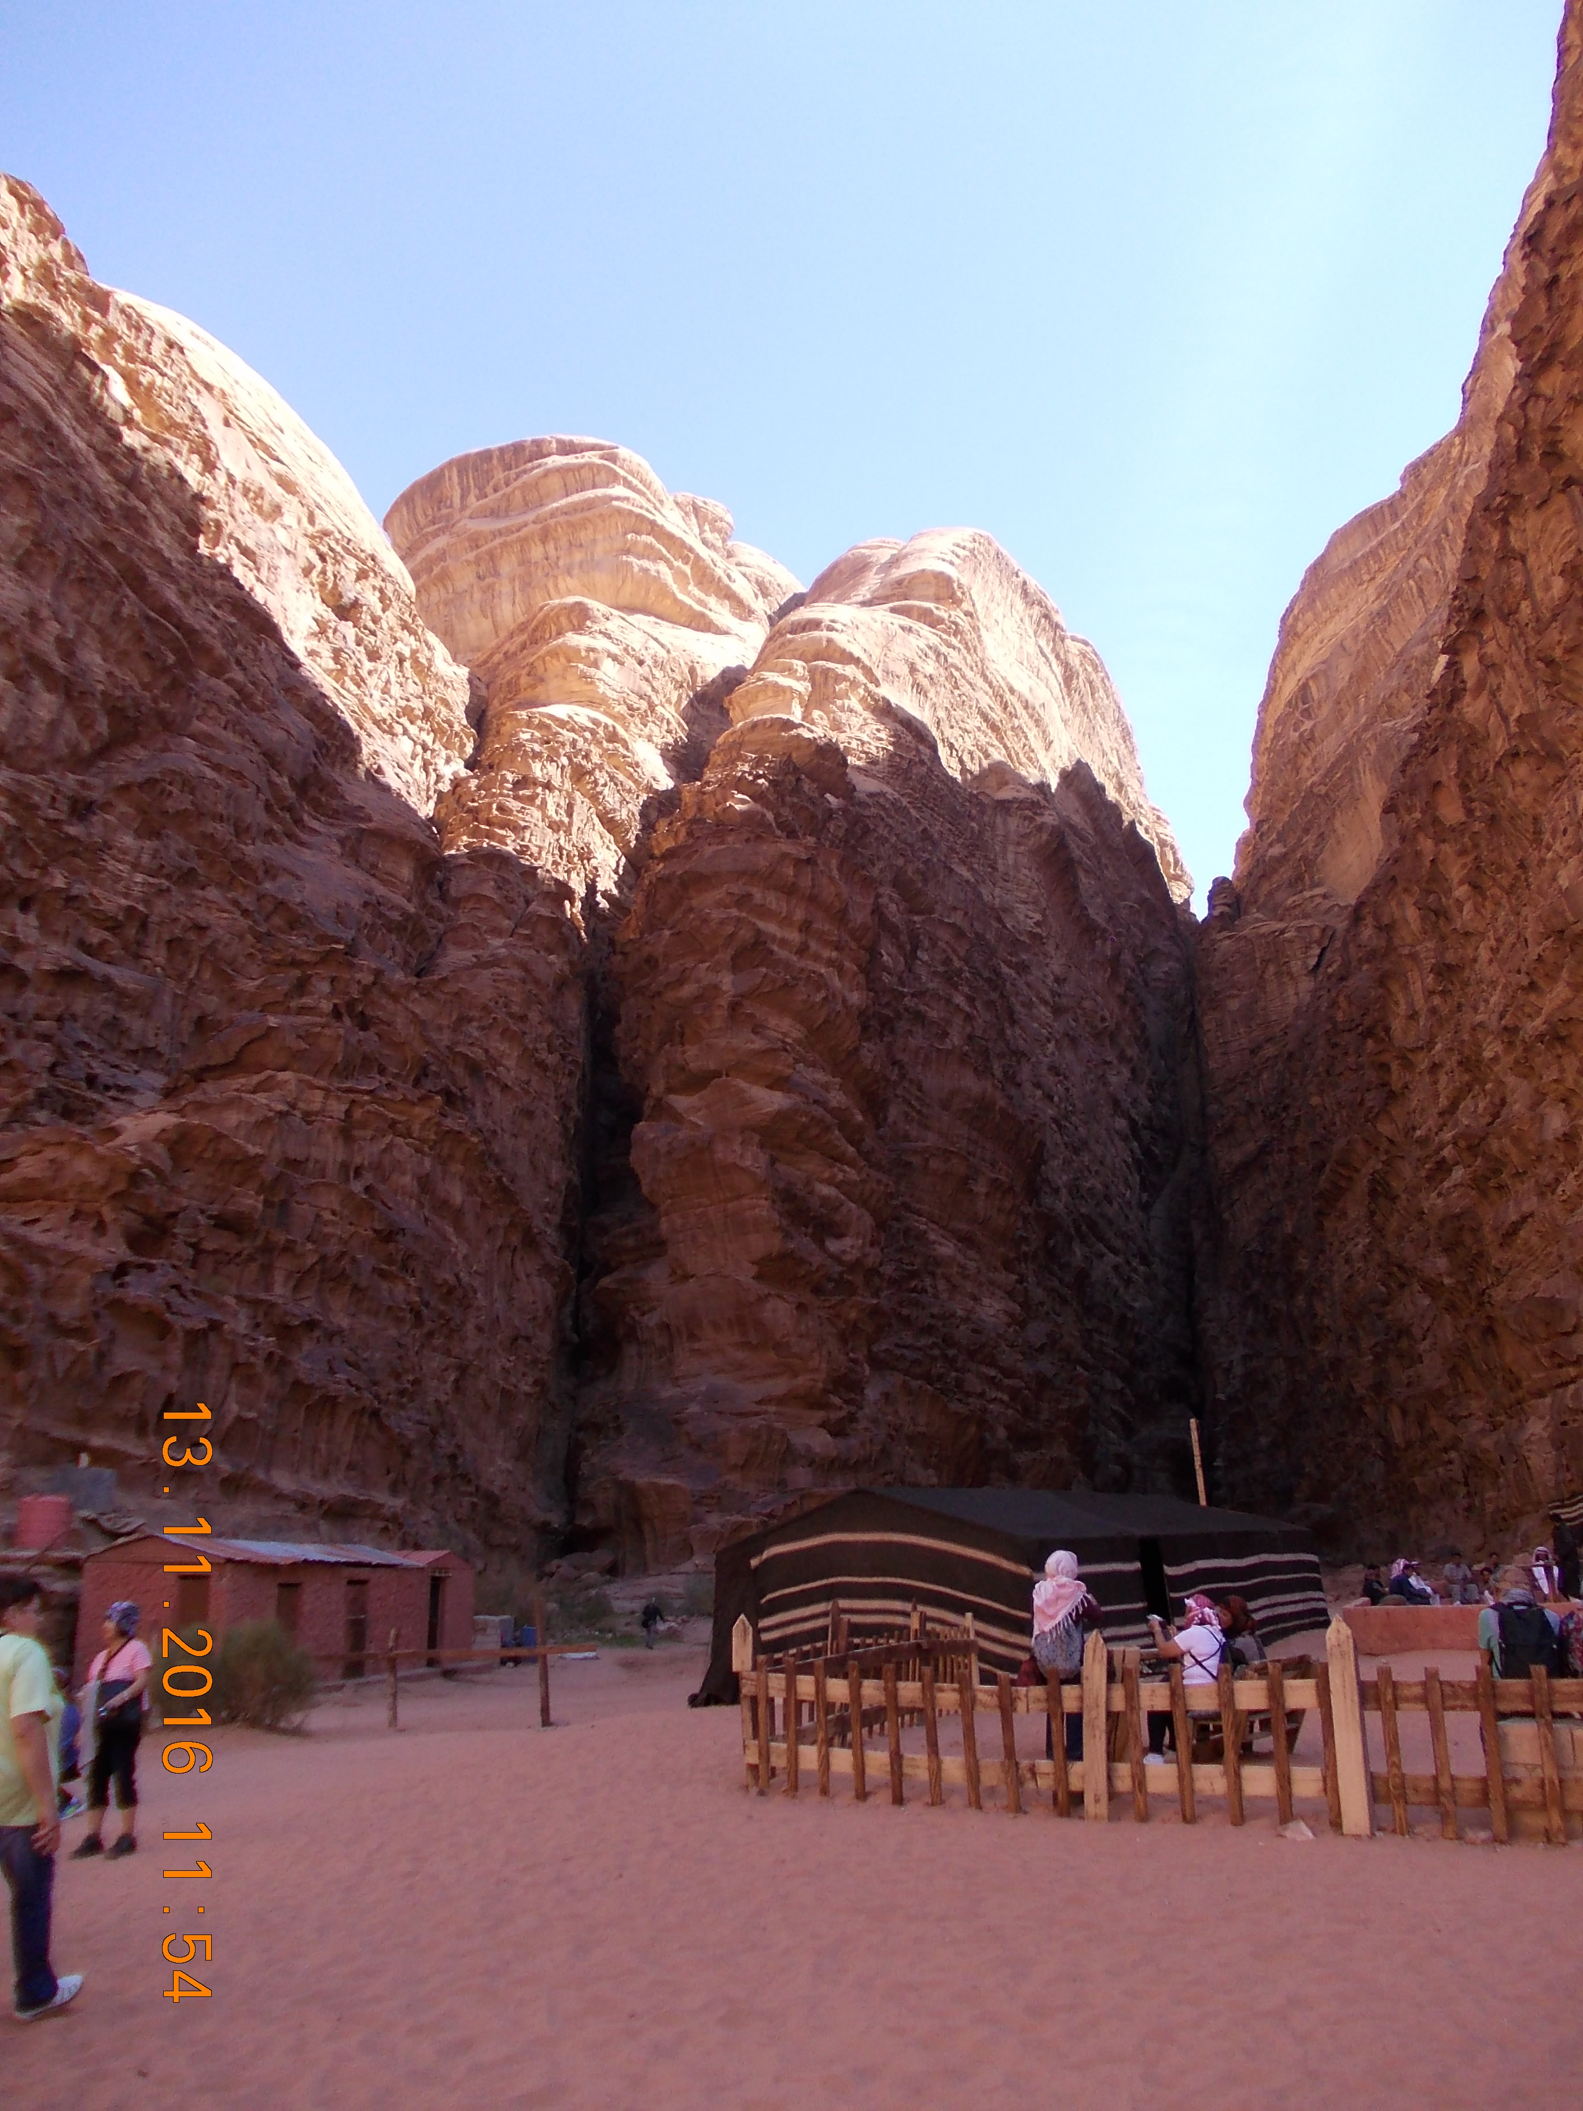
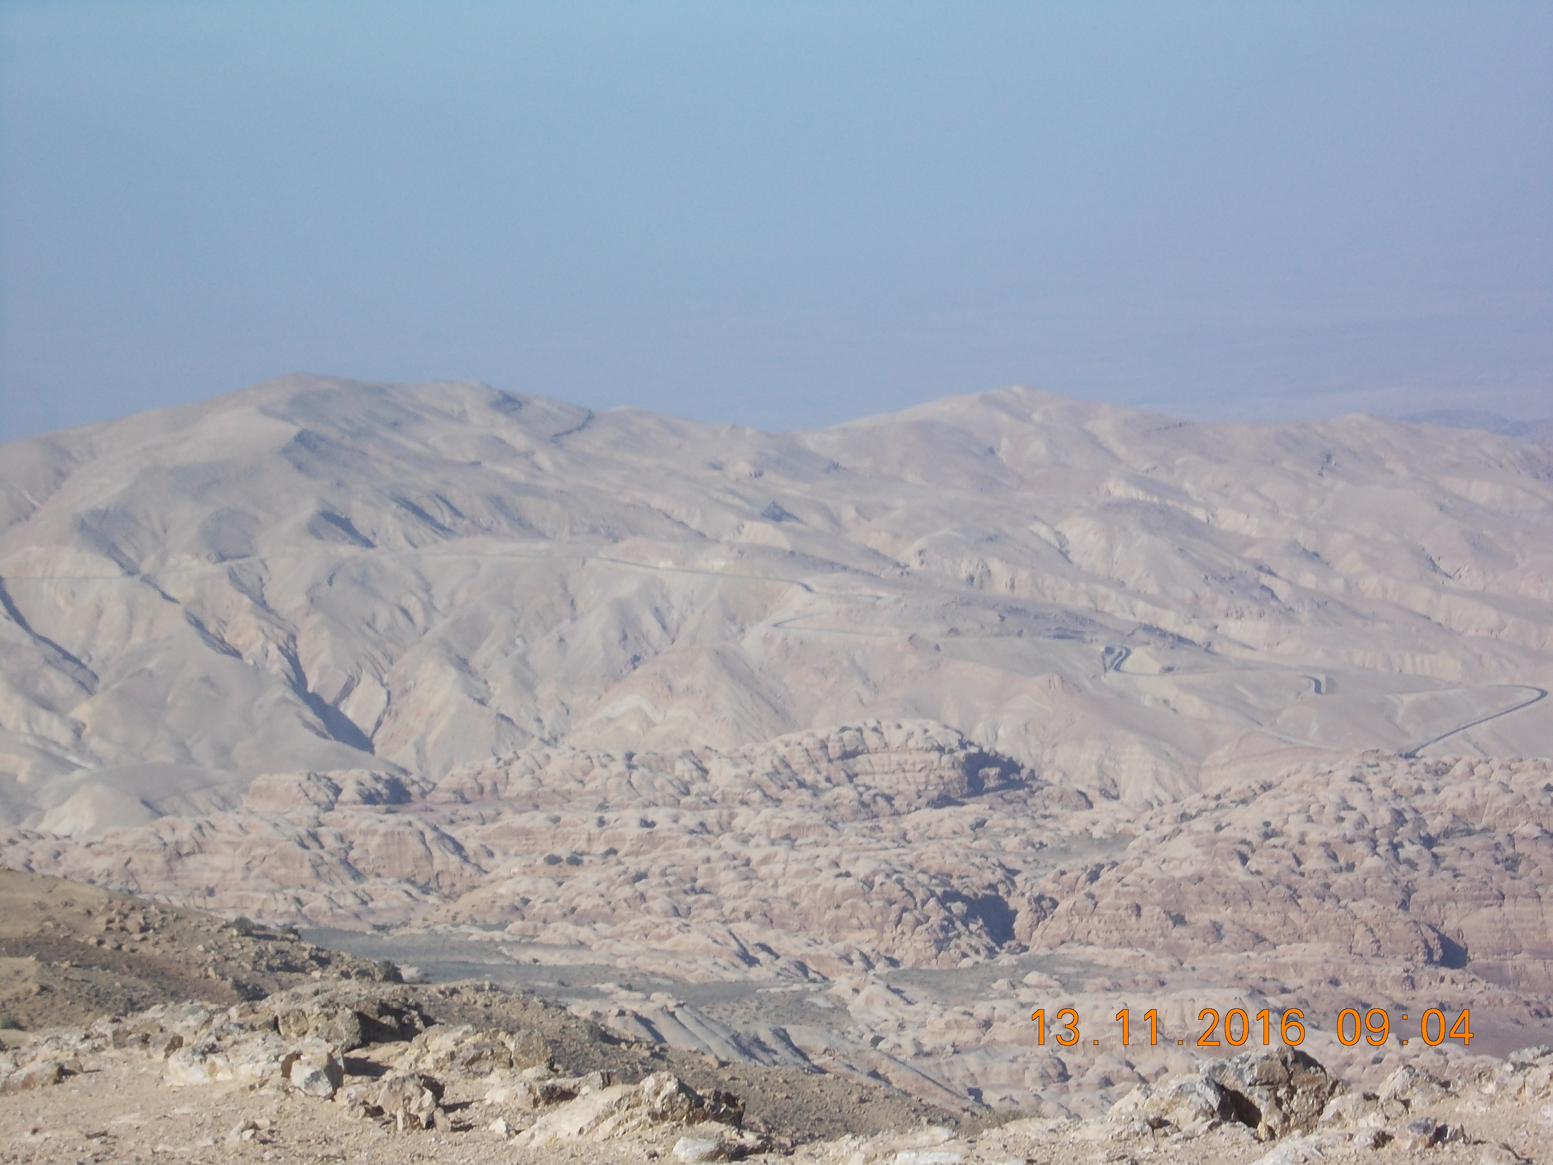
Jordania – Pustynia Wadi Rum
Notes:
02.10.2020
39
39

Slide 40
Jordania – Pustynia Wadi Rum – środki lokomocji
Notes:
02.10.2020
40
40

Slide 41
Podziękowania
Uczestnicy Grupy 394.PYS.XIV/15 Kursu Obsługi Komputera w Pyskowicach, składa serdeczne podziękowanie wszystkim osobom zaangażowanym w pracy, związanej z przekazaniem nam wiedzy i umiejętności dotyczącej podstaw obsługi programów komputerowych.

Slide 42
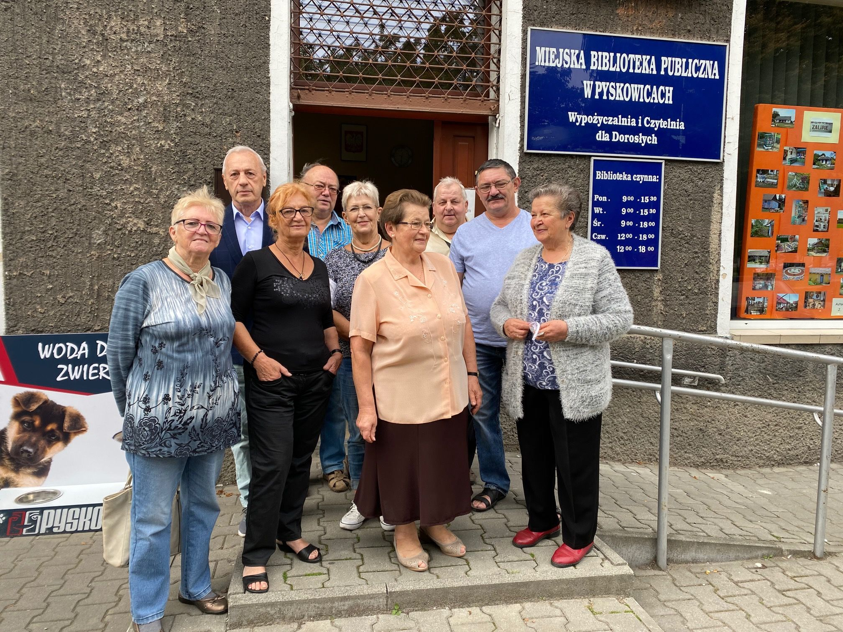
Prezentację przygotowali
Alina Ziętek
Andrzej Kubas
Danuta Ledwoń
Helena Kowalewska
Kazimierz Paciak
Małgorzata Michalik
Marian Sobczak
Teresa Nowok
Zbigniew Gucwa
Zofia Wysocka

Slide 43
Źródła
D. Krasnodębska, " Ziemia Święta" Wydawnictwo: Arystoteles - Kraków 2014
Jan Gać "Ziemia Święta" Wydawnictwo WAM - Kraków 2008
Zdjęcia: Źródła własne

